Slide 1
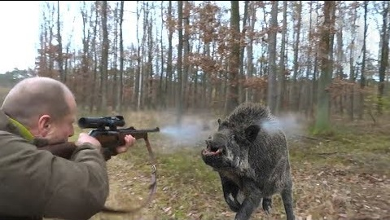
Народные промыслы: охота

Slide 25
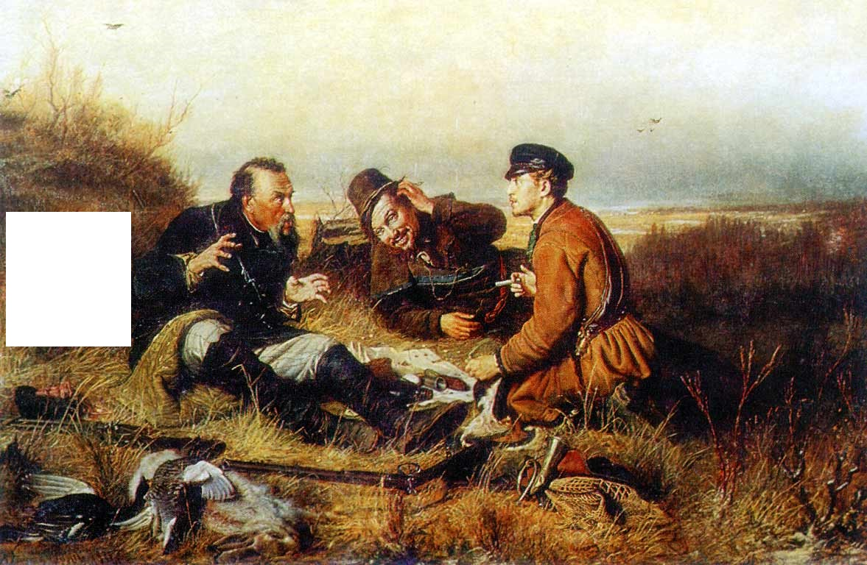
Назовите картину Перова, а так же что изображено за белым прямоугольником?

Slide 26
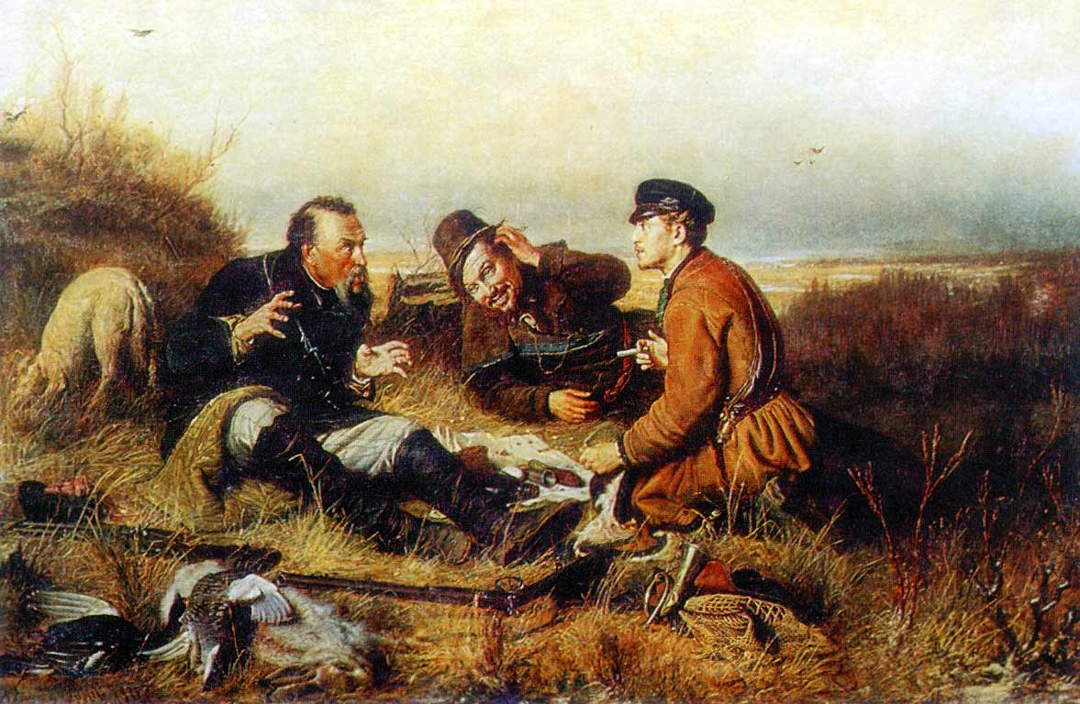
«Охотники на привале»

Slide 27
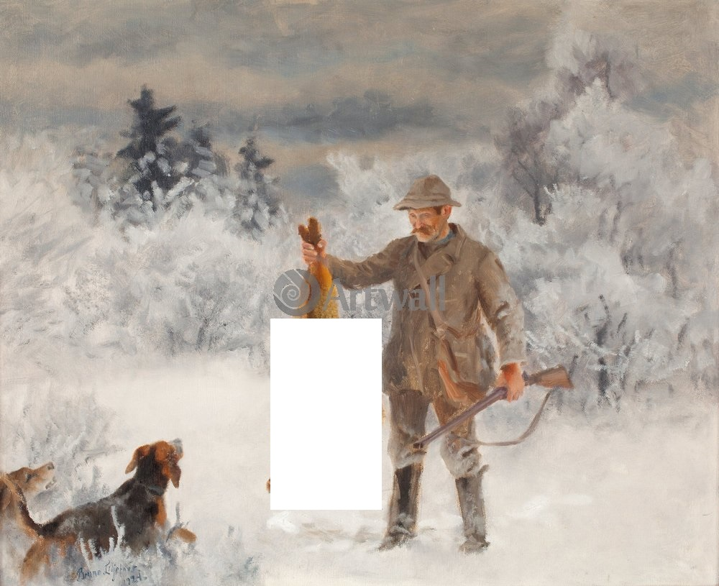
Назовите картину Бруно Андреаса

Slide 28
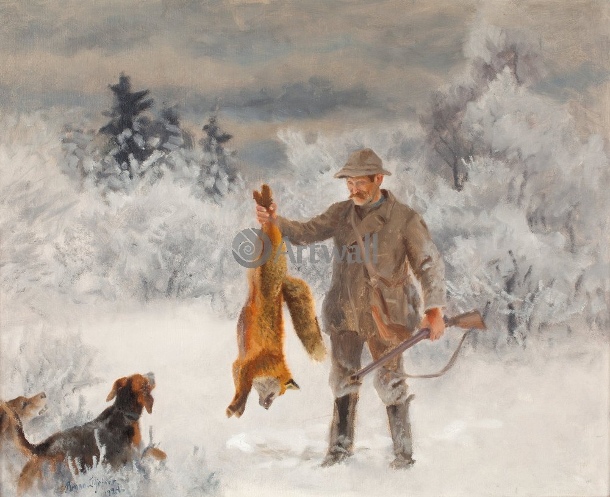
«Охотник с лисой в руке»

Slide 29
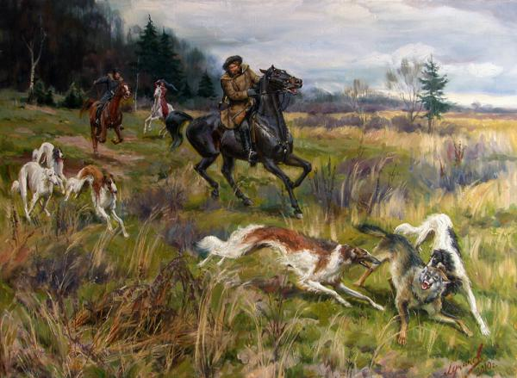
Автор и название картины?

Slide 30
Дмитрий Лучанов – «Охота на волка»

Slide 31
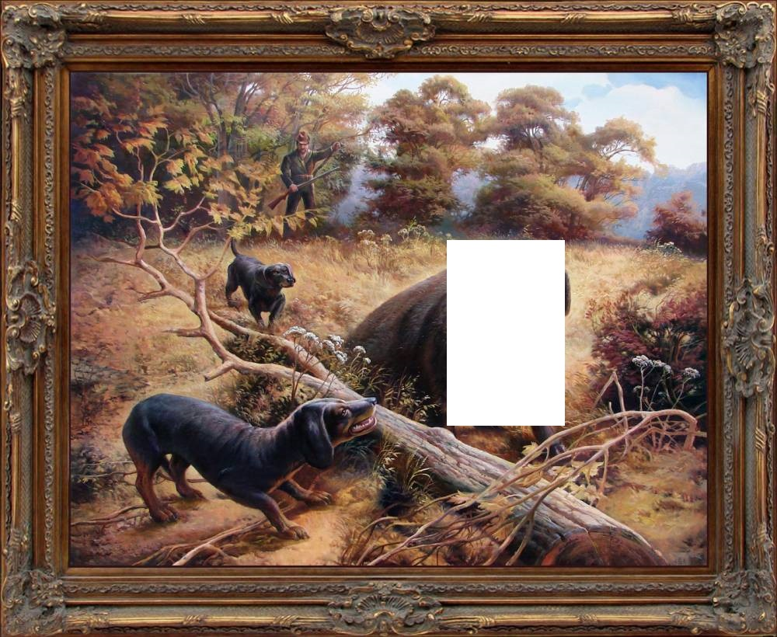
Автор и название картины?

Slide 32
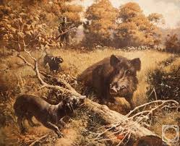
Долгополов Виктор – «Охота на кабана»

Slide 33
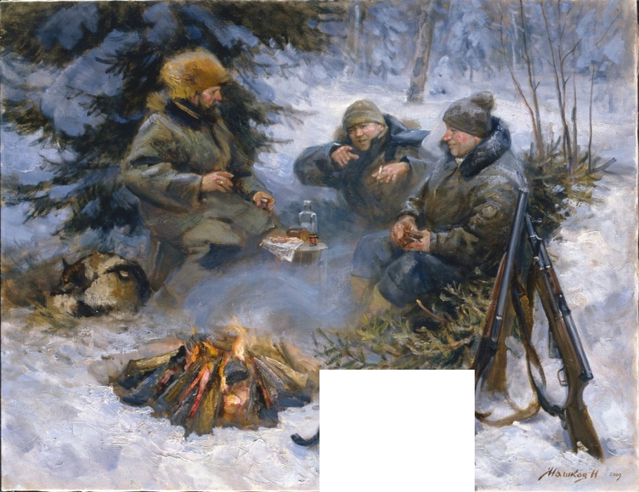
Автор и название картины?

Slide 34
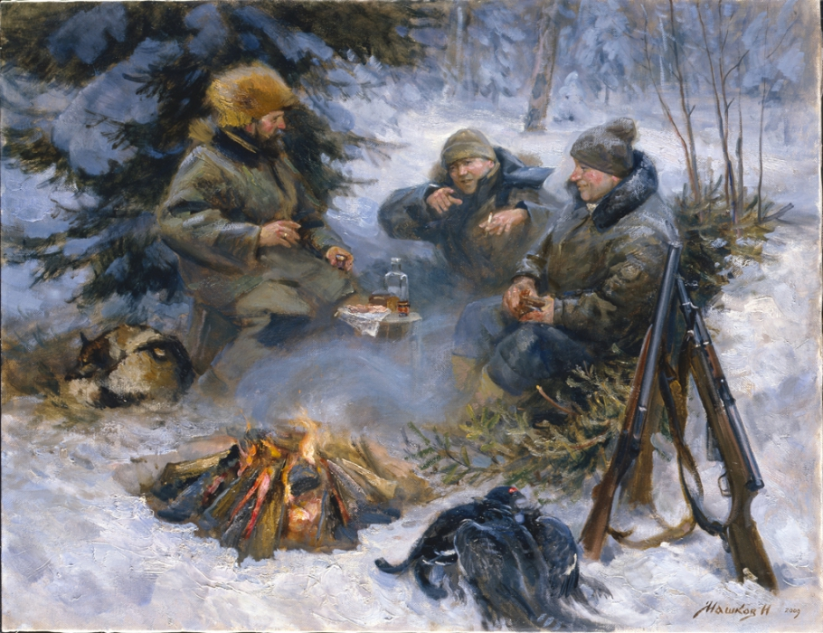
Машков Игорь – «Охотничьи рассказы в тайге у костра»

